Slide 1




TRƯỜNG TIỂU HỌC ……
CHÀO MỪNG QUÝ THẦY CÔ
VỀ DỰ GIỜ THĂM LỚP
Môn Tiếng Việt lớp 3
BÀI PHẦN 1: ÔN TẬP (T4)
Giáo viên:
Lớp: 3

Slide 2
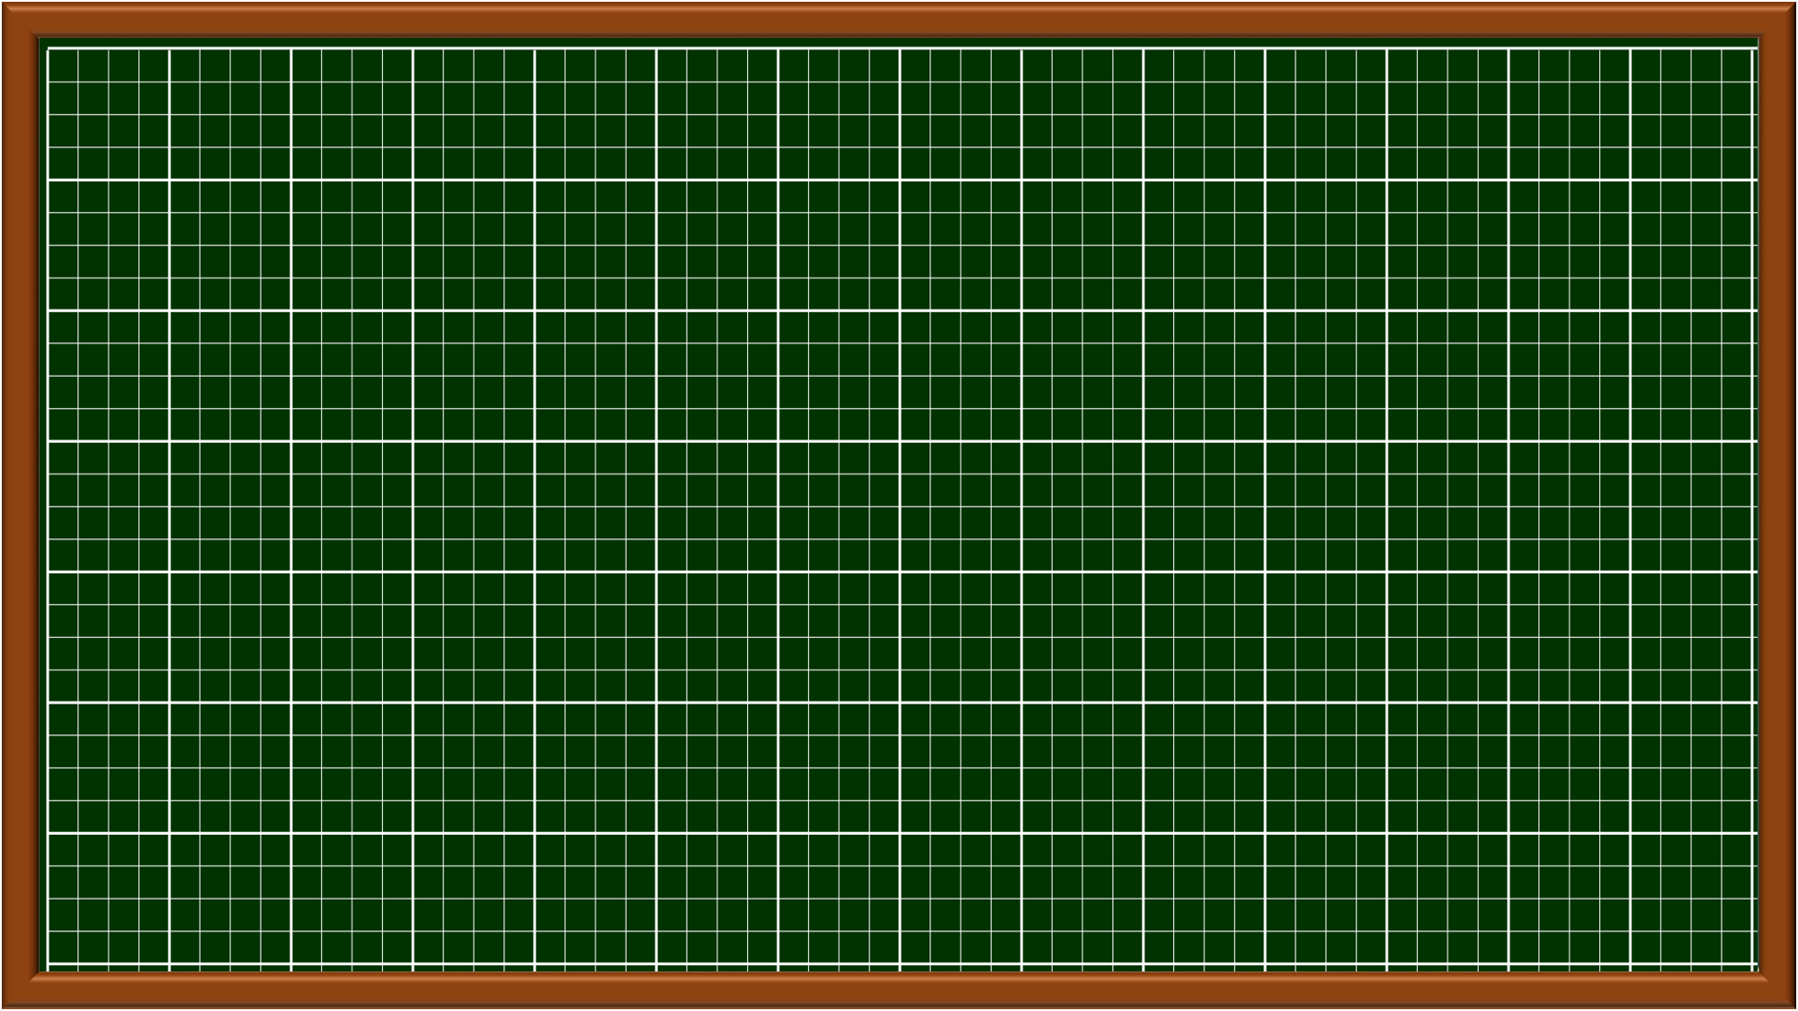
Thứ ngày tháng năm 2022
TΗĞng VΗİΙ
Bài 35: Ôn tập ( T 4)

Slide 3
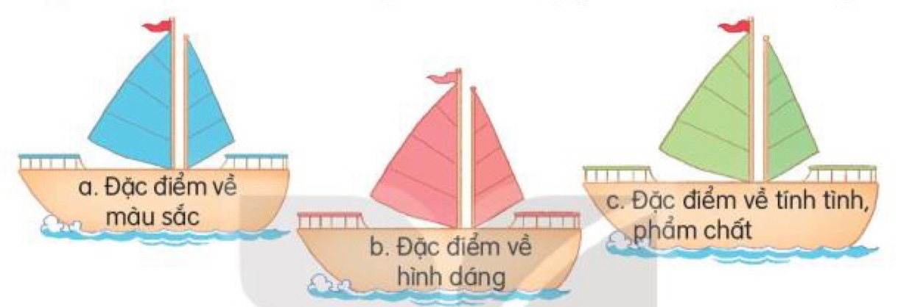
3.. Tìm từ ngữ chỉ đặc điểm trong bài Đàn chim gáy theo 3 nhóm:
về màu sắc; về hình dáng; về tính tình, phẩm chất.
Màu sắc | Hình dáng | Tính tình, phẩm chất
... | ... | ...
Màu sắc | Hình dáng | Tính tình, phẩm chất
- nâu, biếng biếc, lấp lánh. | - béo nục, dài. | - hiền lành, chăm chỉ, chịu khó.

Slide 4
Thứ……ngày…..tháng…..năm…….
TIẾNG VIỆT
PHẦN 1: ÔN TẬP (T 3)
ĐÀN CHIM GÁY
4.Tìm từ có nghĩa giống với các từ: hiền lành, chăm chỉ, đông đúc.
+ hiền lành: phúc hậu, hiền từ, hiền hậu,...
+ chăm chỉ: cần cù, siêng năng, chịu thương chịu khó,...
+ đông đúc: nhộn nhịp, tấp nập,...

Slide 5
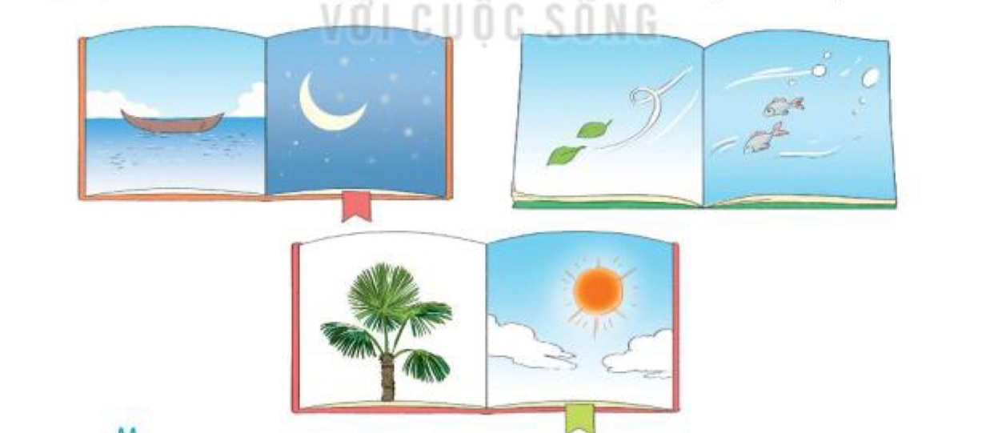
Thứ……ngày…..tháng…..năm…….
TIẾNG VIỆT
PHẦN 1: ÔN TẬP (T 3)
ĐÀN CHIM GÁY
5. Dựa vào tranh đặt câu có hình ảnh so sánh (theo mẫu: Vầng trăng khuyết như con thuyền trôi.)
+ Những chiếc lá bay theo gió tựa như đàn cá đang bơi.
+ Vầng trăng khuyết cong cong nhìn như con thuyền trôi giữa bầu trời xanh thẳm.
+ Những chiếc lá cọ xòe ra trông như những tia nắng mặt trời rực rỡ trên nền trời xanh thắm.

Slide 6
Notes:
6

Slide 7

XIN CHÂN THÀNH CẢM ƠN
QUÝ THẦY CÔ GIÁO VÀ CÁC EM
Notes:
7

